Slide 1
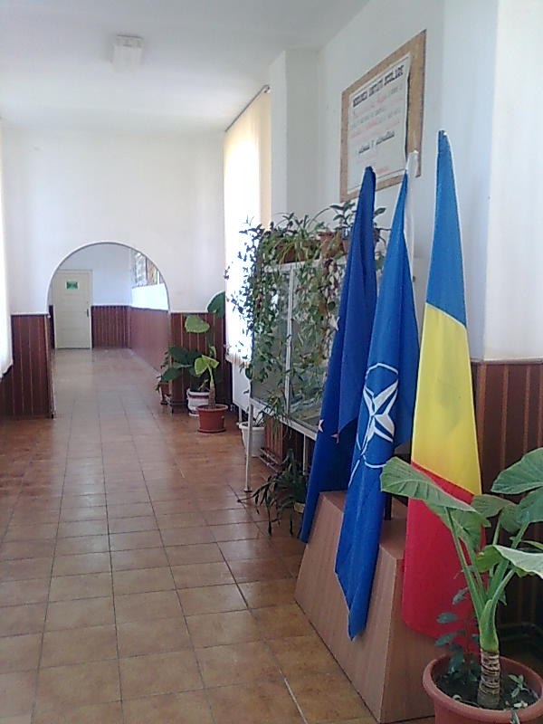
SCOALA STEJARU
Primul local de școală din comuna Stejaru (Bălțați) a fost construit la 2 dec 1839. Referitor la localul școlii, revizorul V. Ursescu spunea: ,,…… școala expre clădită era în acest
an săvârșită și construită din paiantă de nuiele. Ea era compusă din două odăi, una pentru învâțătură și alta pentru dascăl. ……..,, . În anul 1884 se fac reparații la școală, iar în 1905
starea clădirii se înrăutățește. Astfel clădirea școlii se mută cu chirie în localul unui fost
cârciumar , respectiv în anul 1908. Ulterior în anul 1910 se mută fiind situată la adresa nr. 165.
Anul 1911, debutează cu ridicarea noului local din cărămidă, cu două săli de clasă și o cancelarie, dat în folosință în anul 1914. La cutremurul de pământ din 1940 clădirea a suferit avarii majore. Școala a fost din nou mutată, se demarează acțiunea construcției unui nou local
in anul 1942 , 9 mai. 1952 este anul în care a fost dat în folosință noul local, ce avea patru
săli și o cancelarie, ulterior în anul 1960 au mai fost adăugate alte două săli de clasă iar în
anul 1971 o altă sală și o cancelarie, deci la această dată avea 7 săli de clasă 2 cancelarii și 2 coridoare.
În anul 2001, se construiește actualul local dat în folosință un an mai târziu,
amplasamentul fiind pe vechea școală, avea în componență 5 săli de clasă 2 laboratoare,
1 cabinet director, 1 cabinet secretariat, 1 cancelarie și 2 clase renovate din vechiul local

Slide 2
OFERTA EDUCATIONALA 2018-2019
Curriculum national
CDS-uri propuse 2018-2019
1. LECTURA CA ABILITATE DE VIATA
2. ED. PT SANATATE
3. T.I.C.
4. EDUCATIA ECOLOGICA

